Slide 1
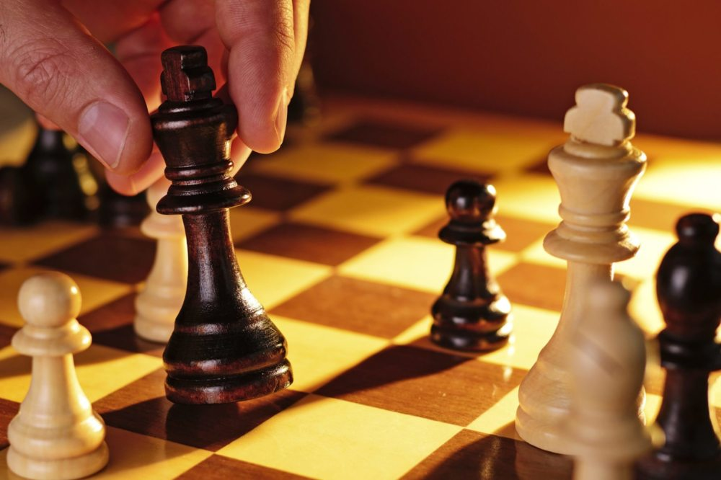
«Шахматы – игры разума»
МОУ « Сонковская СОШ»
Автор проекта: Цуркан Кирилл, 9 «а» класса
Руководитель проекта: Тихомирова Наталья Борисовна, учитель истории и обществознания

Slide 2
Тема моего проекта «Шахматы – игра разума» Я выбрала эту тему, потому что мне, как и многим другим интересна история такой замечательной игры как шахматы.
Шахматы – это игра достаточно древняя и интеллектуальная, у нее многовековая история. На сегодняшний день это одна из наиболее распространенных настольных игр, и спорт, и наука, и искусство. Так же эта игра имеет воспитательное значение: способствует становлению личности, учит логически мыслить и планировать свои действия, развивает концентрацию внимания и усидчивость. Играя в шахматы, человек проявляет многие особенности своей личности, поэтому эту игру иногда используются в качестве модели научных исследований в психологии и педагогике. Именно в этом и заключается актуальность моего проекта.
Цель проекта: познакомится с историей шахмат и технологией игры. Для достижения поставленной цели надо решить несколько задач:
Изучить и проанализировать литературные источники по данной теме.
Рассмотреть историю игры шахматы.
Разработать рекомендации по технологии игры в шахматы.
Сделать памятку для начинающих.
Подготовить и защитить презентацию.

Slide 3
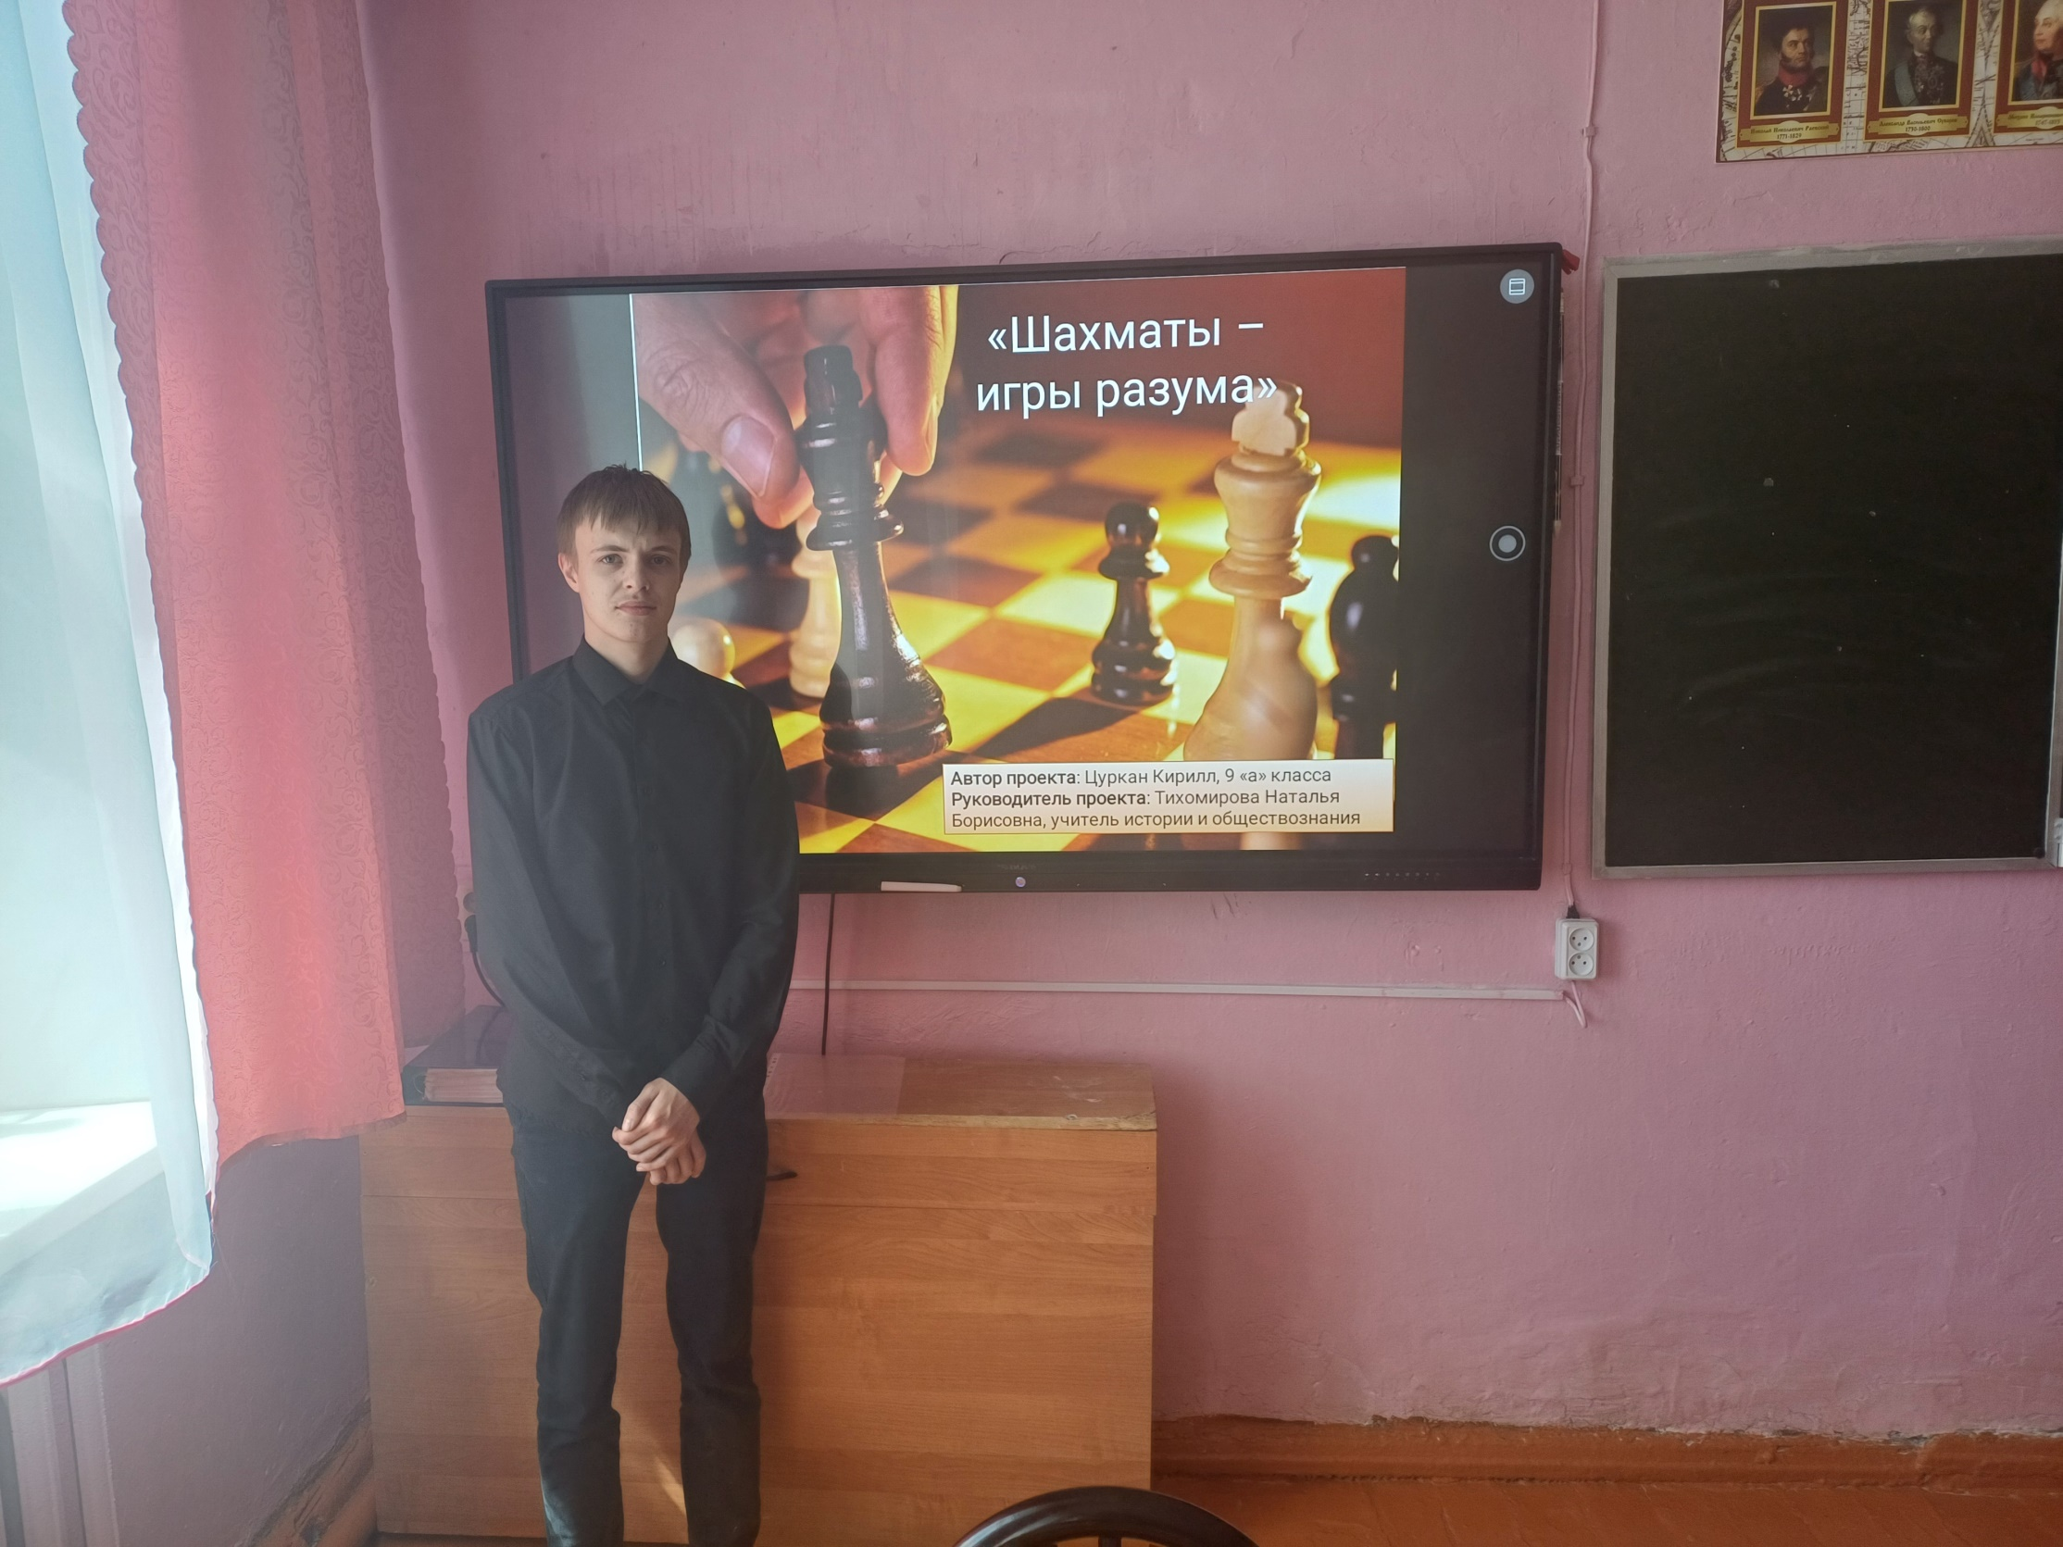
Защита проекта
« Шахматы – игры разума»

Slide 4
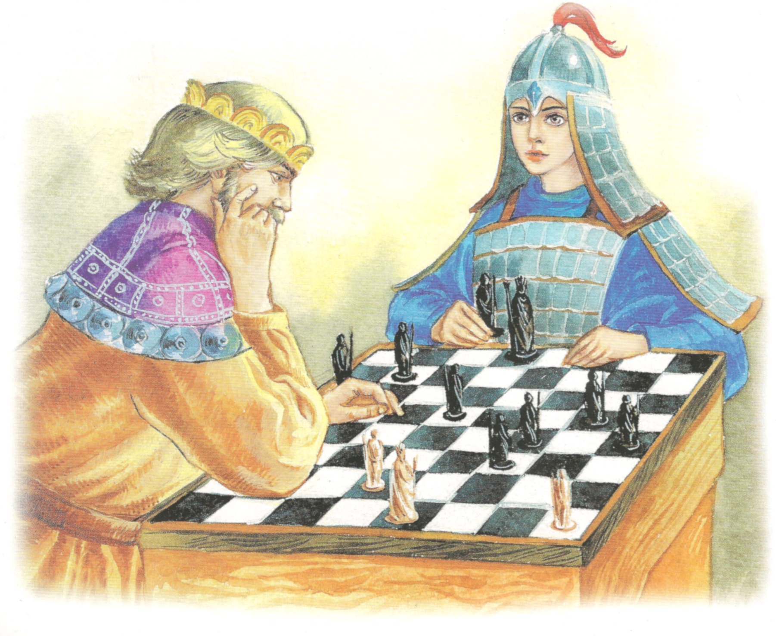
Шахматы на Руси

Slide 5
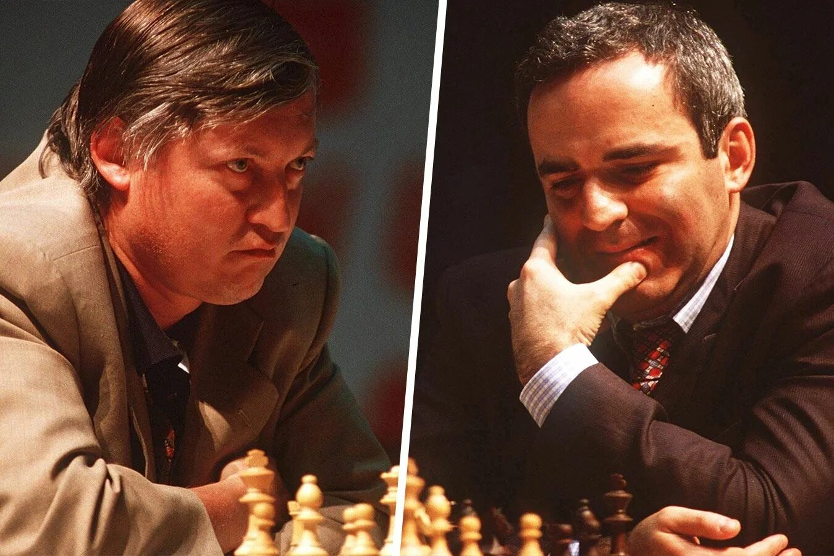
КАРПОВ А. Е.
КАСПАРОВ Г.К.

Slide 6
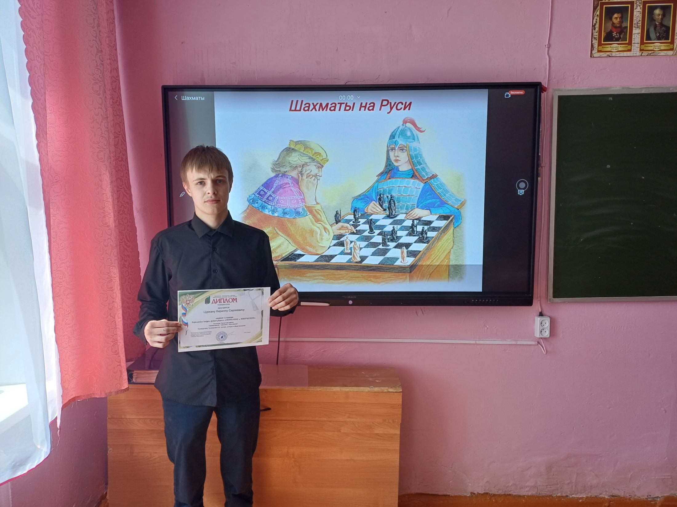
Проект принимал участие во Всероссийском конкурсе проектов « Созвездие и Творчество» и
занял 1 место

